Slide 1
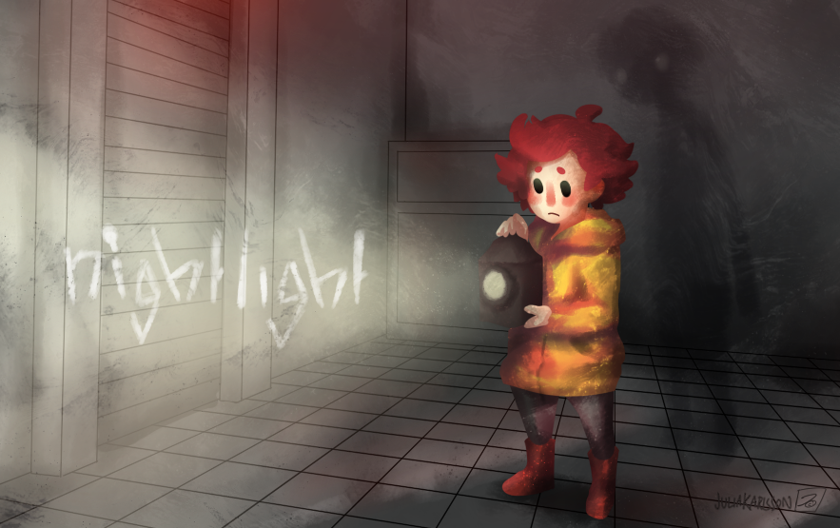
Jesper Blidkvist
Jesper Enbom
Julia Karlsson
Fredrik Lindsten
Jonas Andersson
Rikhard Svensson

Slide 2
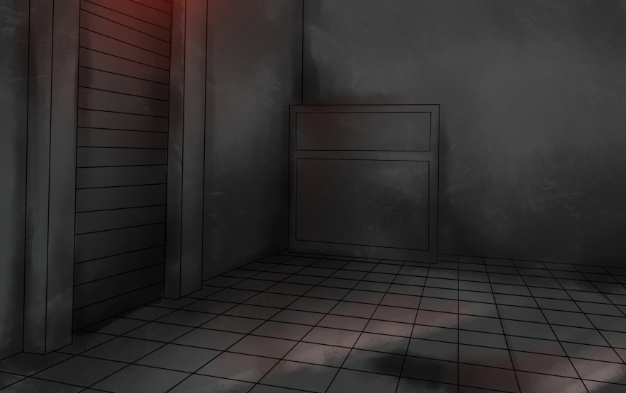
Filmklipp

Slide 3
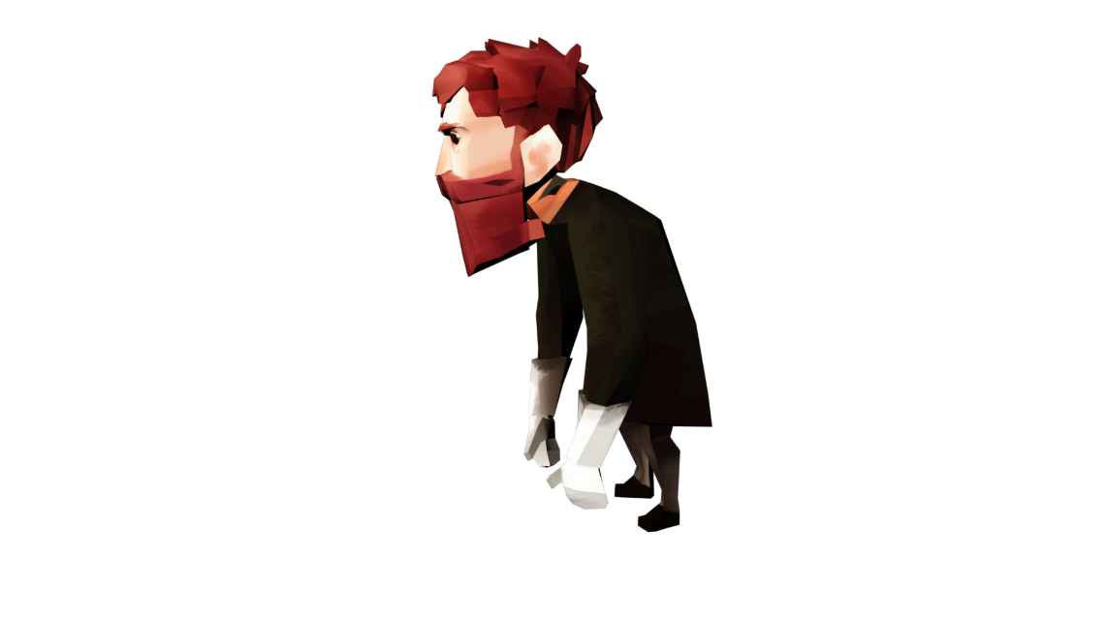
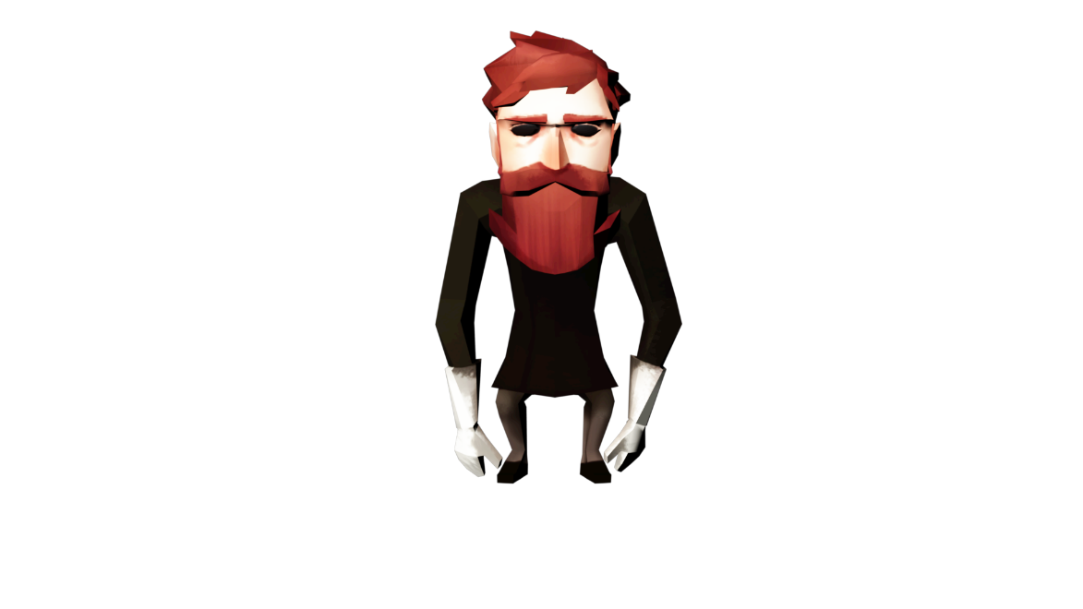

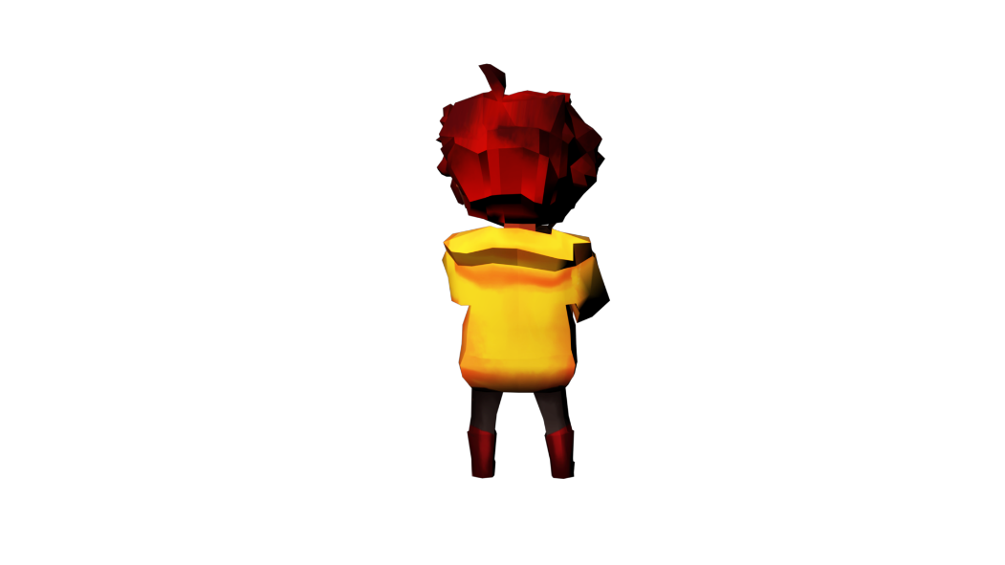
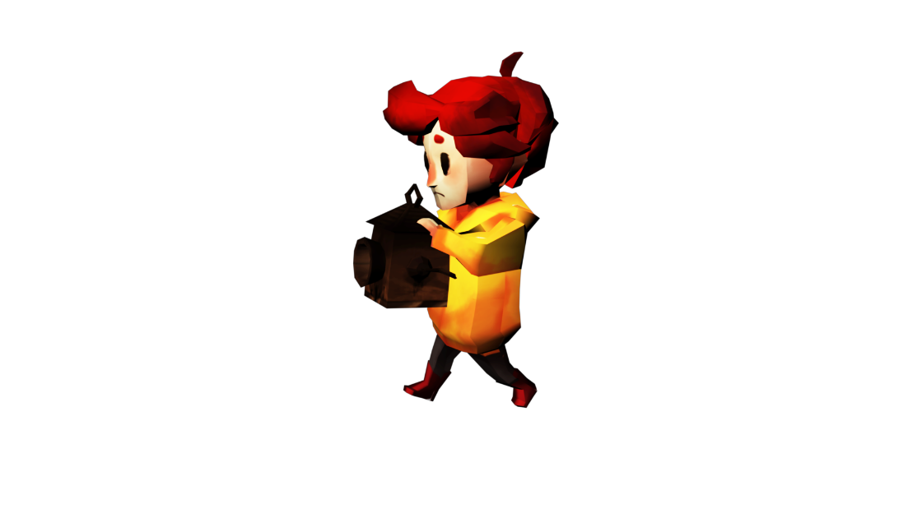
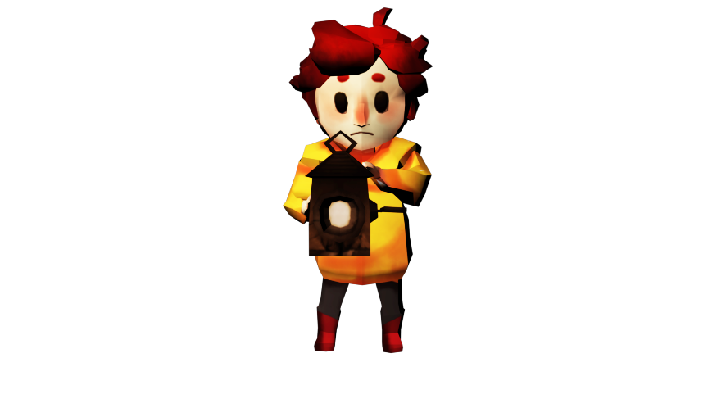

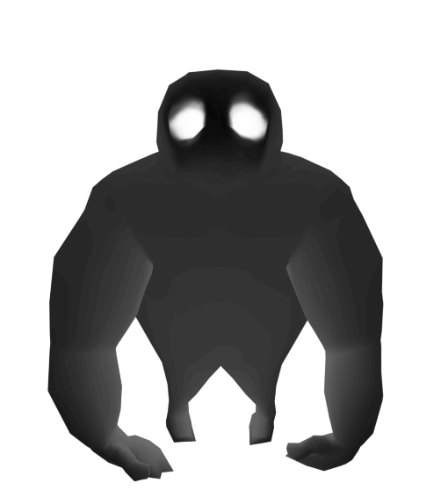


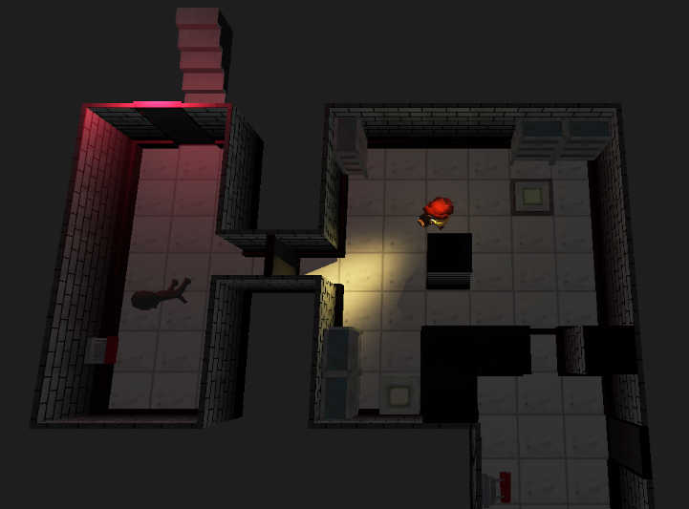
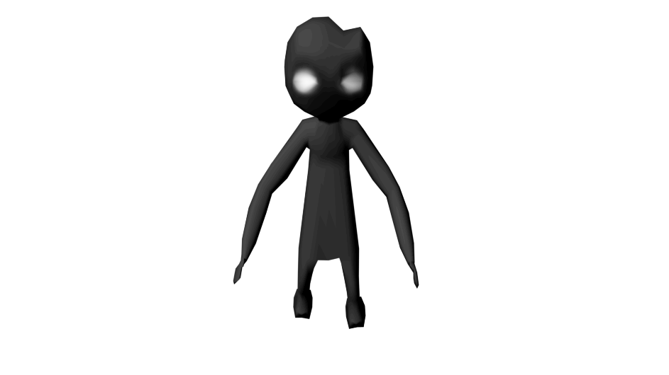
Grafik och design
1. Huvudkaraktär:
3. Farfar:
2. Fiender:
4. Level:

Slide 4
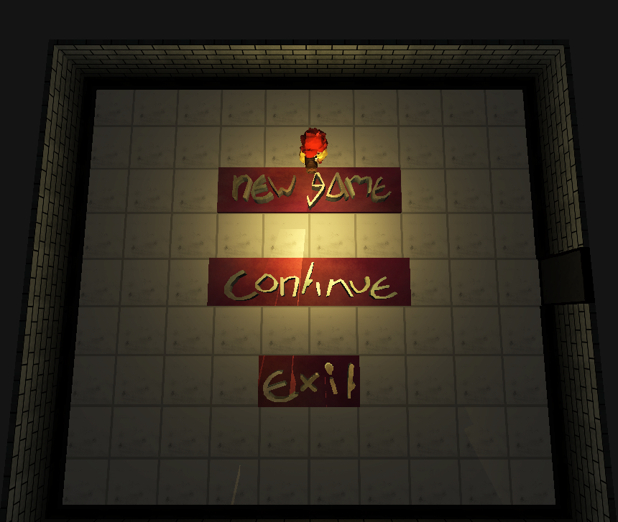
Meny design
Fördelar:
-Test av kontroller
-Spelaren känner sig
som de alltid spelar
Nackdelar:
-Inte lika snabb och
effektiv
-Är spelet verkligen
pausat?

Slide 5
Asset Manager

Slide 6
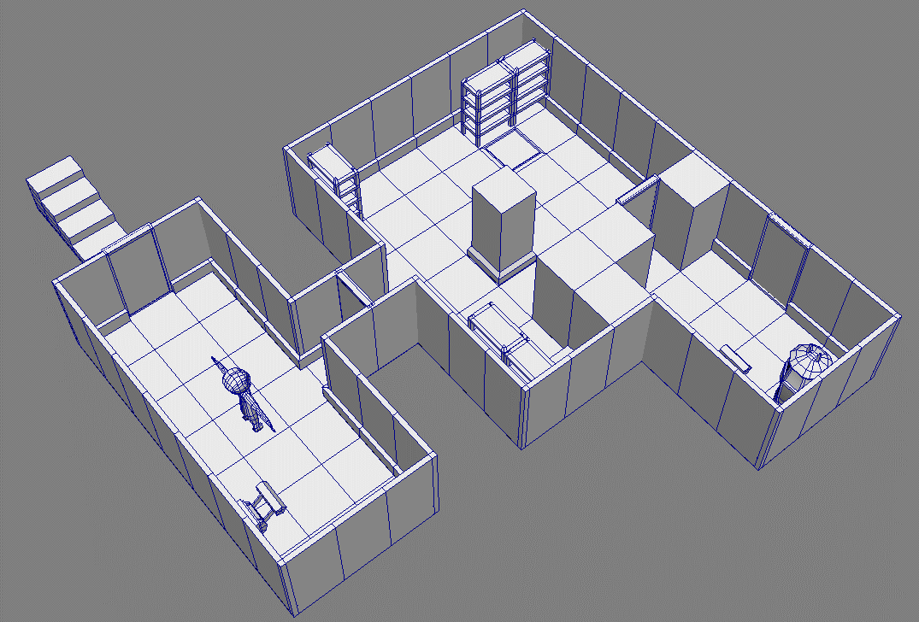

Levelformat

Slide 7
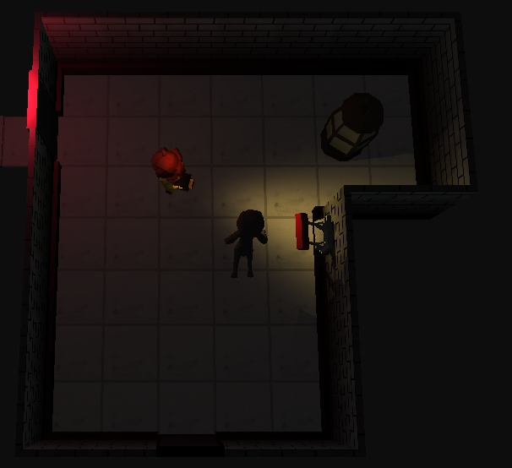
Kollisioner

Slide 8
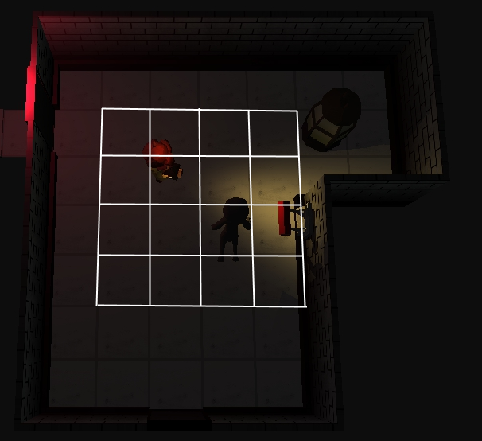
Kollisioner

Slide 9
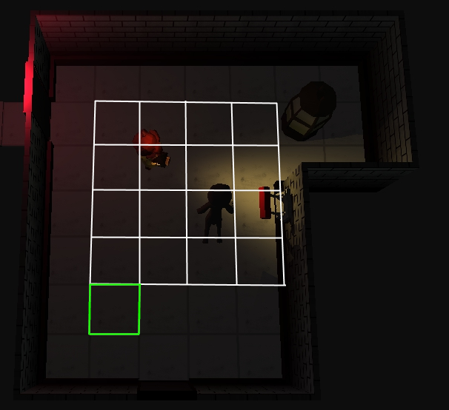
Kollisioner

Slide 10
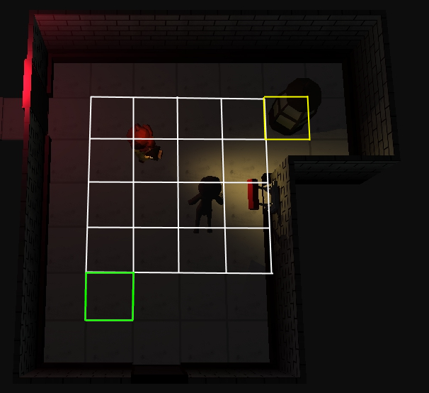
Kollisioner

Slide 11
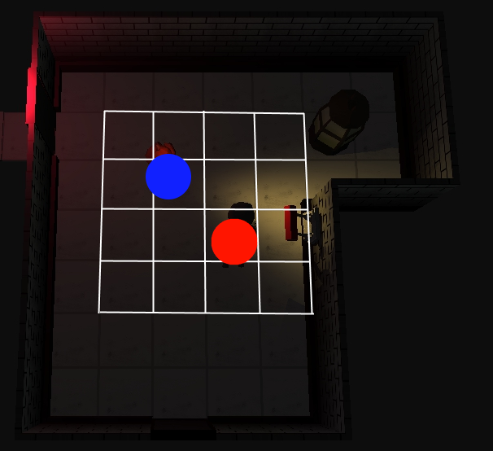
Kollisioner

Slide 12
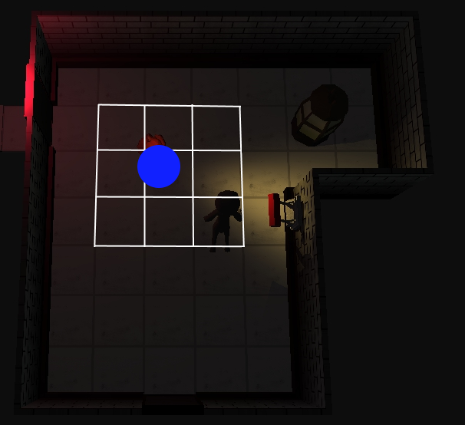
Kollisioner

Slide 13
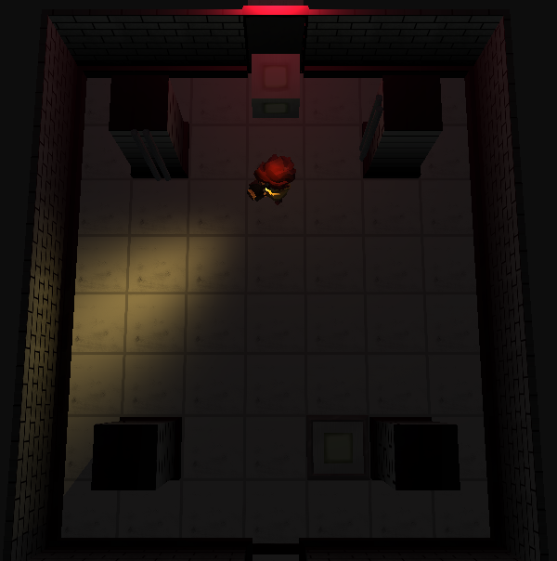
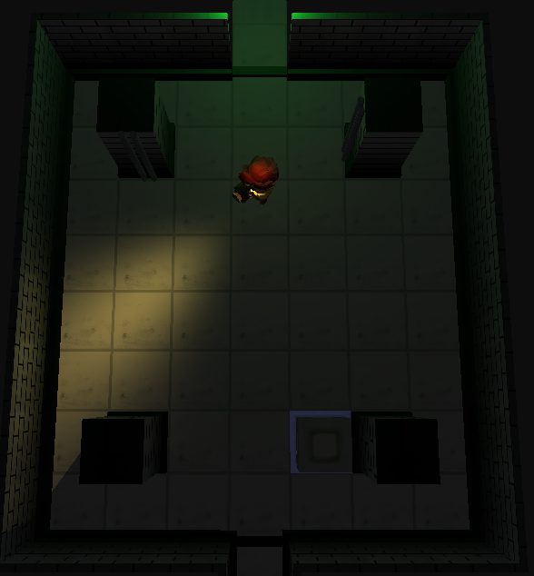
Ljus

Slide 14
Ljus
FILM SOM VISAR LJUSINTERAKTION MED FIENDER

Slide 15
AI

